Slide 1
항해 1주차 회고 발표
8기 C반 6조
팀장 :김진무 팀원: 한호성,은예찬

Slide 2
목차
1.프로젝트 소개 및 시연
2. Trouble-Shooting
3. 프로젝트 회고

Slide 3

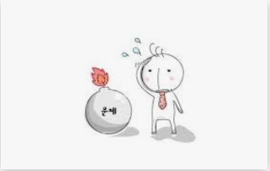
1. 프로젝트 소개 및 시연
Error_Logging
프로젝트 소개 및 시연
코딩 진행하는 동안 발생했던 에러,해결방법 공유하는 사이트

Slide 4
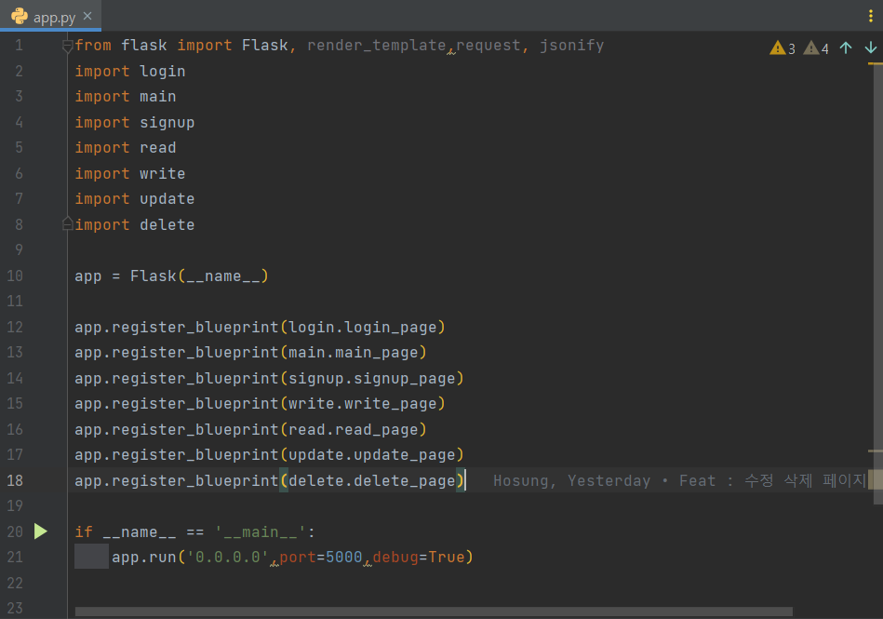
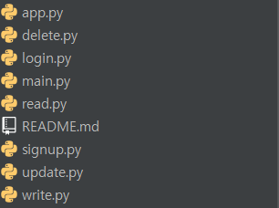
2. Trouble-Shooting
Error_Logging
Trouble-shooting
1. 깃허브 협업시 Conflict를 줄이기 위한 고민
-Flask에 내장된 Blueprint 라이브러리 활용 / API 기능별로 파일분리해서 코드작성
app.py 파일
분리 된 .py 파일들

Slide 5
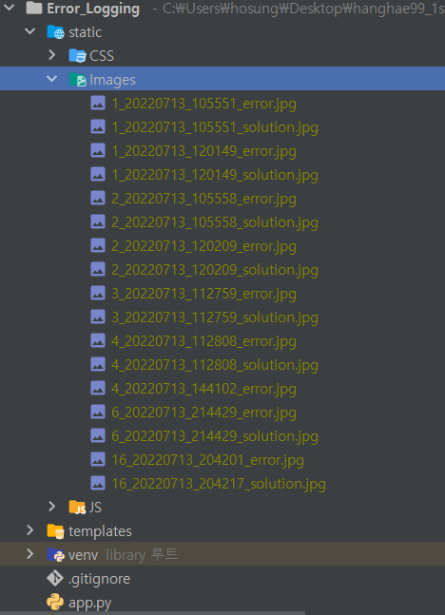
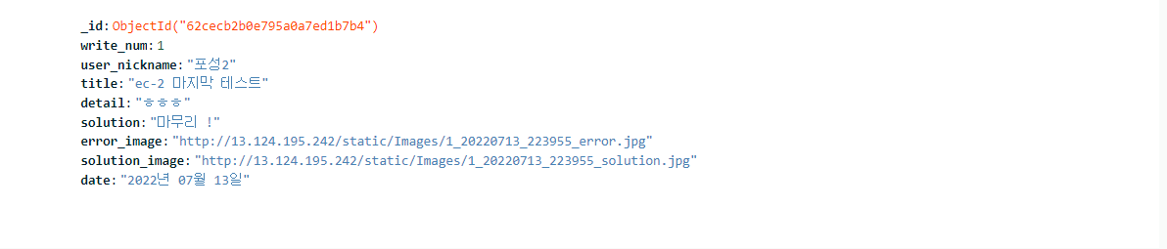
2. Trouble-Shooting
Error_Logging
Trouble-shooting
2. 이미지 업로드 및 DB 처리 방식에 대한 고민
- 1. DB에 직접 이미지 저장
- 2. 서버에 이미지 저장 후, DB에 이미지에 접근할 수 있는 경로 저장
(1) 이미지 파일 (서버 컴퓨터에 저장)
(2) 이미지 파일에 접근할 수 있는 URL DB에저장

Slide 6
2. Trouble-Shooting
Error_Logging
Trouble-shooting
3. 문제를 해결하는 방법에 대한 고찰
오류직면
문제인지
(중요)
구글링 (용어 모를시, 용어에 대한 공부)
해결시도
해결성공
해결실패시
시도했던 내용을 들고 질문

Slide 7
3. 프로젝트 회고
Error_Logging
프로젝트 회고
프로젝트에 추가 혹은 공부하고 싶은 내용
- 마이페이지 기능
- 게시글 댓글 기능
- 다중이미지 처리 기능
- 게시글 검색 기능
- 소셜 로그인 기능
- 중복로그인 막기 기능

